Slide 1

Formation en cartographie sur
| Du volume au plan
[lieu], [date]
[partenaire]
Joseph Benita, consultant indépendant SI & SIG humanitaire

Slide 2
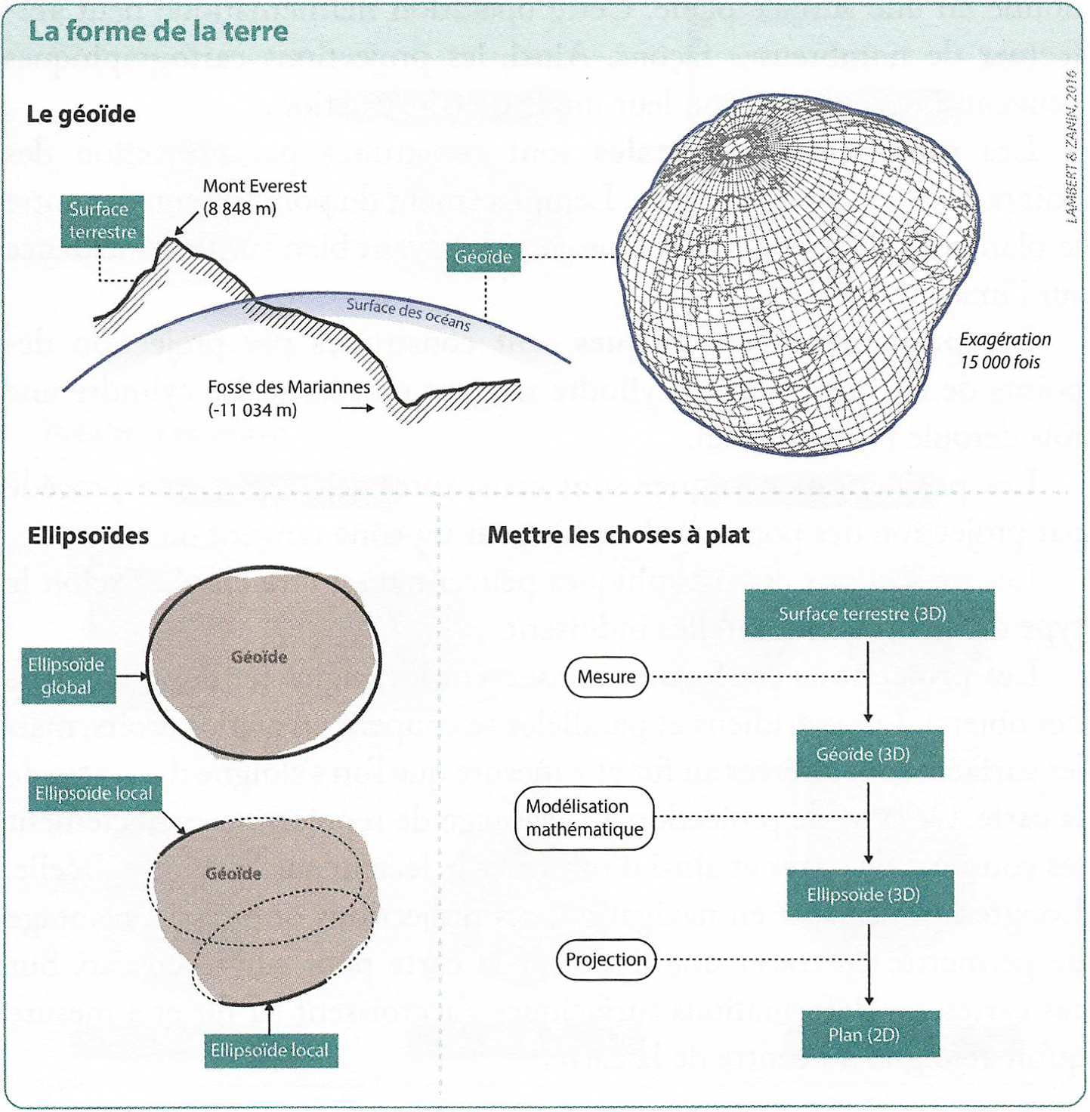
| Géoïde, ellipsoïde
Correspond à des normes internationales.
Ellipsoïde le plus couramment utilisé :
WGS 84
World Geodesic System, 1984

Slide 3
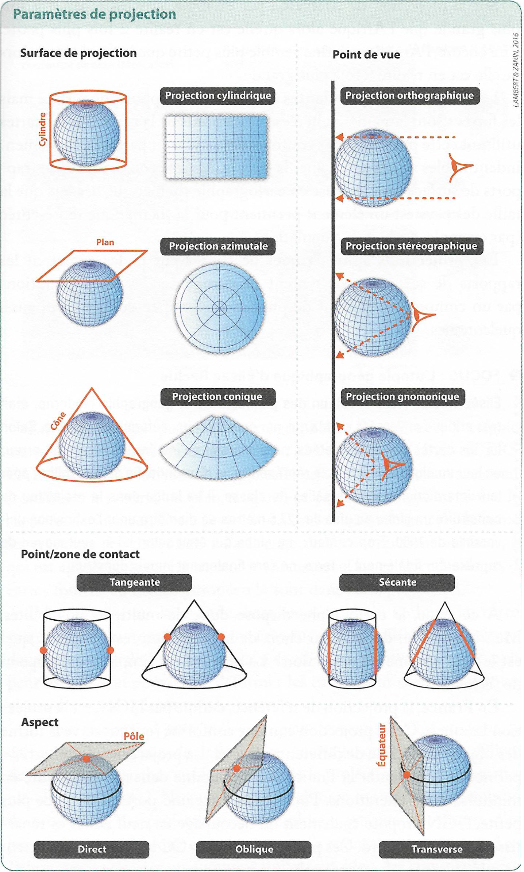
| Projections
Conforme : conserve les angles.
Equivalente : conserve les surfaces.
Equidistante : conservation certaines longueurs.
https://gevian.github.io/GITTA-MP/
http://bl.ocks.org/syntagmatic/raw/ba569633d51ebec6ec6e/
https://mathigon.org/course/circles/spheres-cones-cylinders#sphere-maps
https://thetruesize.com

Slide 4
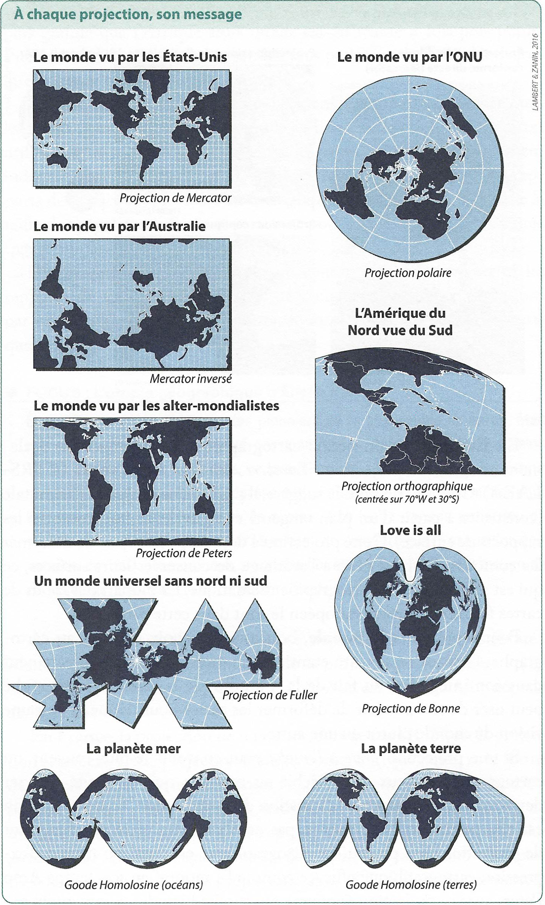
| Représenter des valeurs quantitatives
Projection à adapter :
Aux données
Au message souhaité
De manière générale pour le Mali :
WGS 84 simple : EPSG 4326
WGS 84/ UTM zone 31 N : EPSG 32631
Voir : https://epsg.io

Slide 5
| Système de coordonnées de référence (SCR)
Géocentriques → s’applique au géoïde ;
En degrés : latitude, longitude
Géographiques → s’appliquent à l’ellipsoïde
En degrés : latitude/ longitude
Planes/ cartographiques → s’appliquent au plan
En mètres
Comment choisir ?
Rendu final ;
Manipulations (notamment fonction des unités).

Slide 6
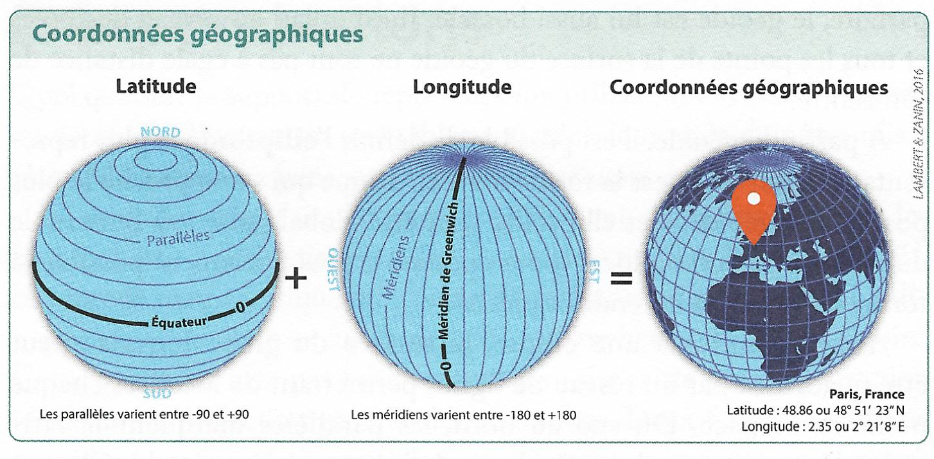
| Coordonnées géographiques
Quid des coordonnées GPS ?

Slide 7
| Questions, remarques
Sources de la partie/ pour aller plus loin :
Sémiologie graphique, théorie des SIG, B. Mericskay, 2020
Manuel de cartographie, N. Lambert, C. Zanin, 2016
http://cartonumerique.blogspot.com/p/projections-cartographiques.html
https://fr.wikipedia.org/wiki/Syst%C3%A8me_de_coordonn%C3%A9es_(cartographie)
Contact si commentaires par la suite :
+223 71 79 32 81
joseph@benita.cc

